Slide 1
Agile Requirements Engineering für Konversationsagenten
Ausgangslagen, Besonderheiten und Methoden der Entwicklung von Konversationsagenten
Alexandre de Spindler, desa@zhaw.ch

Slide 2
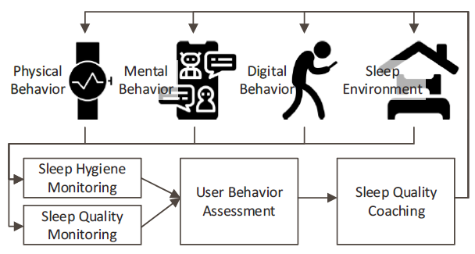
Why
The quality of sleep affects mental and physical health and thus overall well-being. Several factors that influence sleep quality have an impact in the hours before falling asleep. These factors are commonly grouped under the term "sleep hygiene".

Slide 3
What
We aim to improve sleep quality through a sleep coach. Users receive personalized recommendations on how to improve their individual sleep hygiene. These recommendations are determined based on continuous monitoring and analysis of sleep hygiene and quality.

Slide 4
Goal
Increase mental and physical health and thus overall well-being.

Slide 5
Objective
Users receive personalized recommendations on how to improve their individual sleep hygiene. These recommendations are determined based on continuous monitoring and analysis of sleep hygiene and quality.

Slide 6
Challenge
How to design a conversation assessing those sleep hygiene factors that cannot be measured (easily or with enough accuracy) using sensors or forms?

Slide 7
CAS ARE
Wie gehen wir vor, um einen Konversationsagenten zu prototypen und iterativ auszuarbeiten?

Slide 8
Prototyping 1/3
Wir lassen Menschen (End-Benutzer, Fachpersonen, …) miteinander chatten. Zum Beispiel via WhatsApp oder in einer anonymisierten Umgebung.
Ziel: Beispielkonversationen als Vorbild

Slide 9
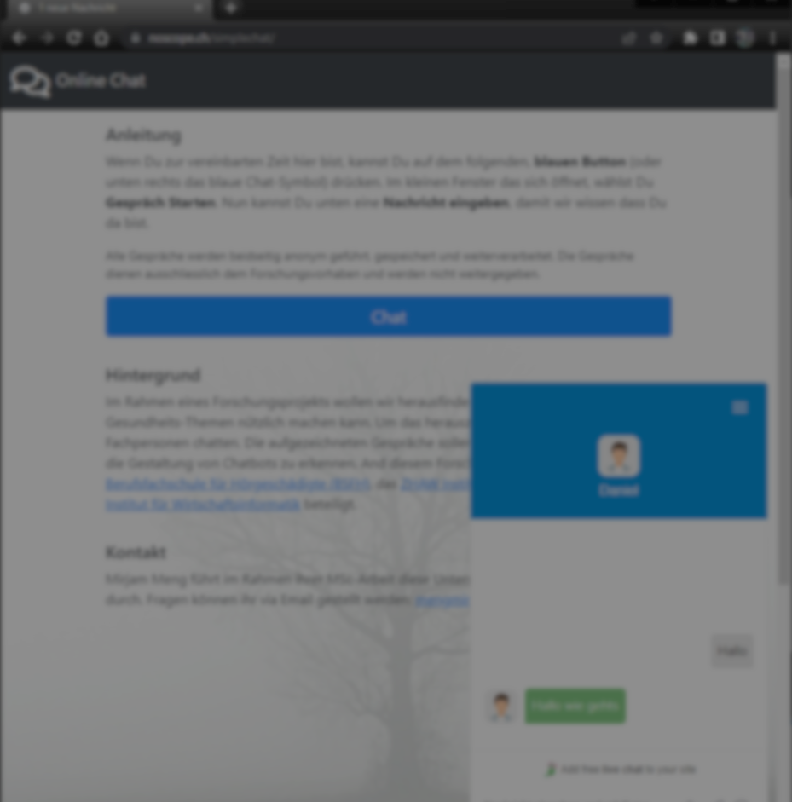
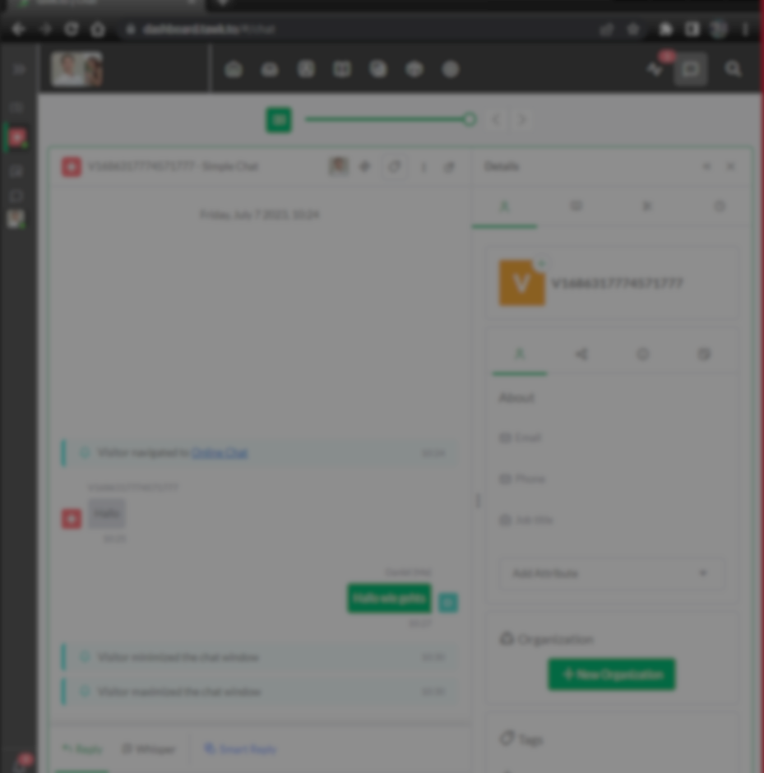
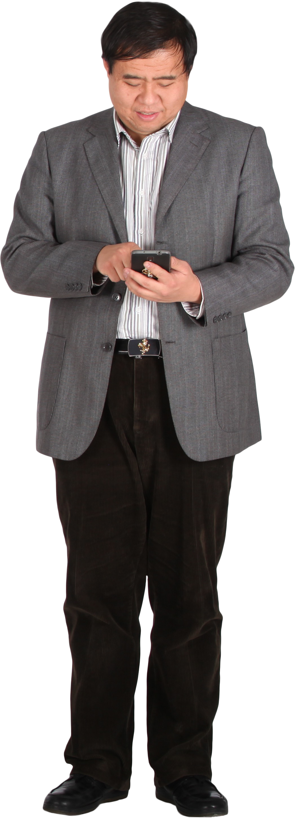

End-Benutzer
Fach-Person

Slide 10
Prototyping 2/3
Ein Requirements Engineer benutzt ein Large Language Model (LLM, z.B. GPT), um mit einem End-Benutzer zu chatten.
Ziel: Prompts für LM

Slide 11
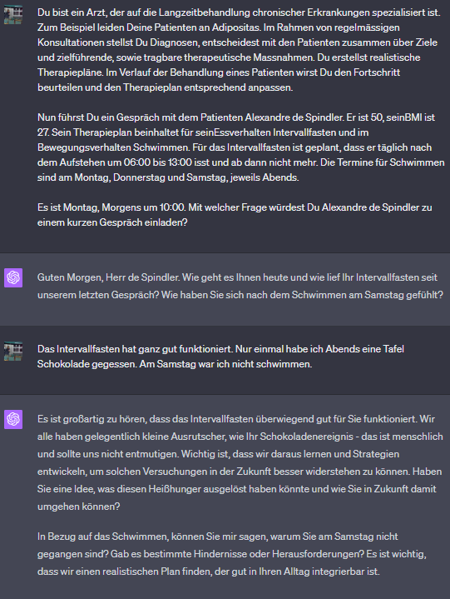
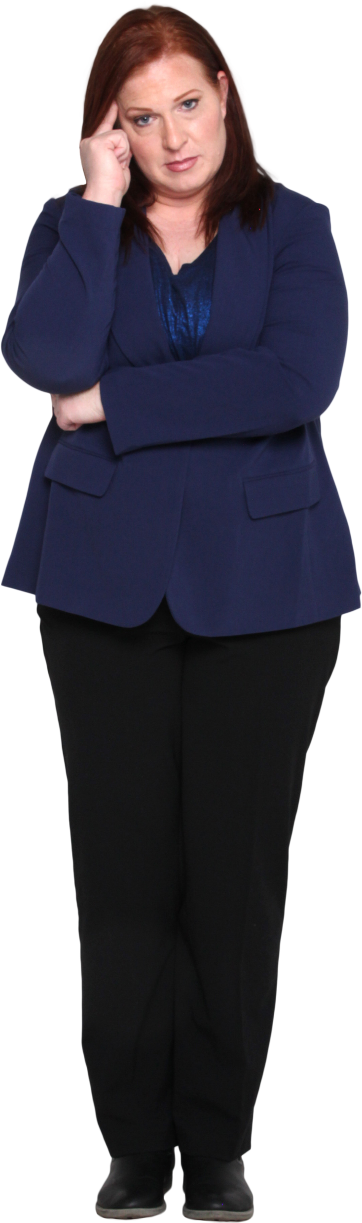
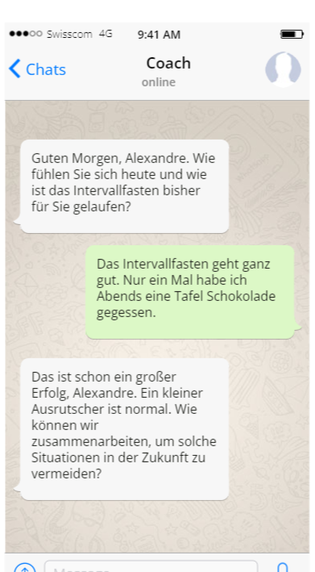
Requirements Engineer bedient GPT und kopiert die Gesprächselemente nach/von WhatsApp
End-Benutzer erhält und schreibt Nachrichten mit WhatsApp

Slide 12
Prototyping 3/3
Wir erzeugen Chatbots, welche mit End-Benutzer getestet werden.
Ziel: Nachweis von Machbarkeit und Nutzen

Slide 13
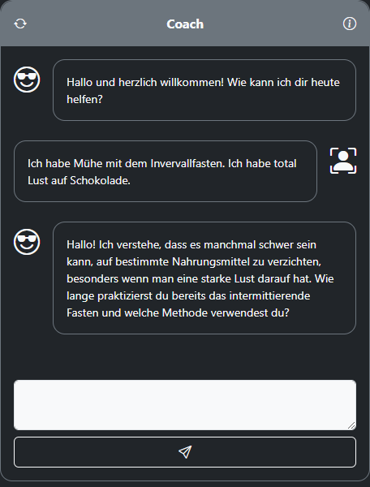
N End-Benutzer, alle haben einen eigenen Chatbot

Slide 14
Wenn wir das wollen …
Wie können wir das Verhalten von LMs steuern?

